Slide 1


Формування цифрового навчального середовища закладу вищої освіти: виклики для СумДПУ імені А.С. Макаренка
Марина Бойченко

Slide 2
Форми дигіталізації освітнього середовища
перенесення наявних навчальних матеріалів у цифрове середовище;
формування інтерактивного цифрового середовища взаємодії викладача та студента;
створення нових типів навчальних инструментів;
створення принципово нових форм навчання за рахунок використання можливостей цифрового середовища;
включення в процес навчання можливостей штучного інтелекту

Slide 3

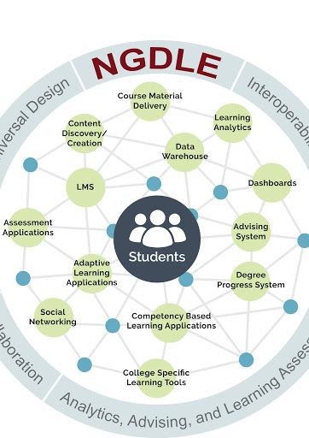
цифрове навчальне середовище
адаптована екосистема цифрових інструментів для підтримки студентів та викладачів у процесі дистанційного навчання

Slide 4

Системи управління навчанням

Slide 5
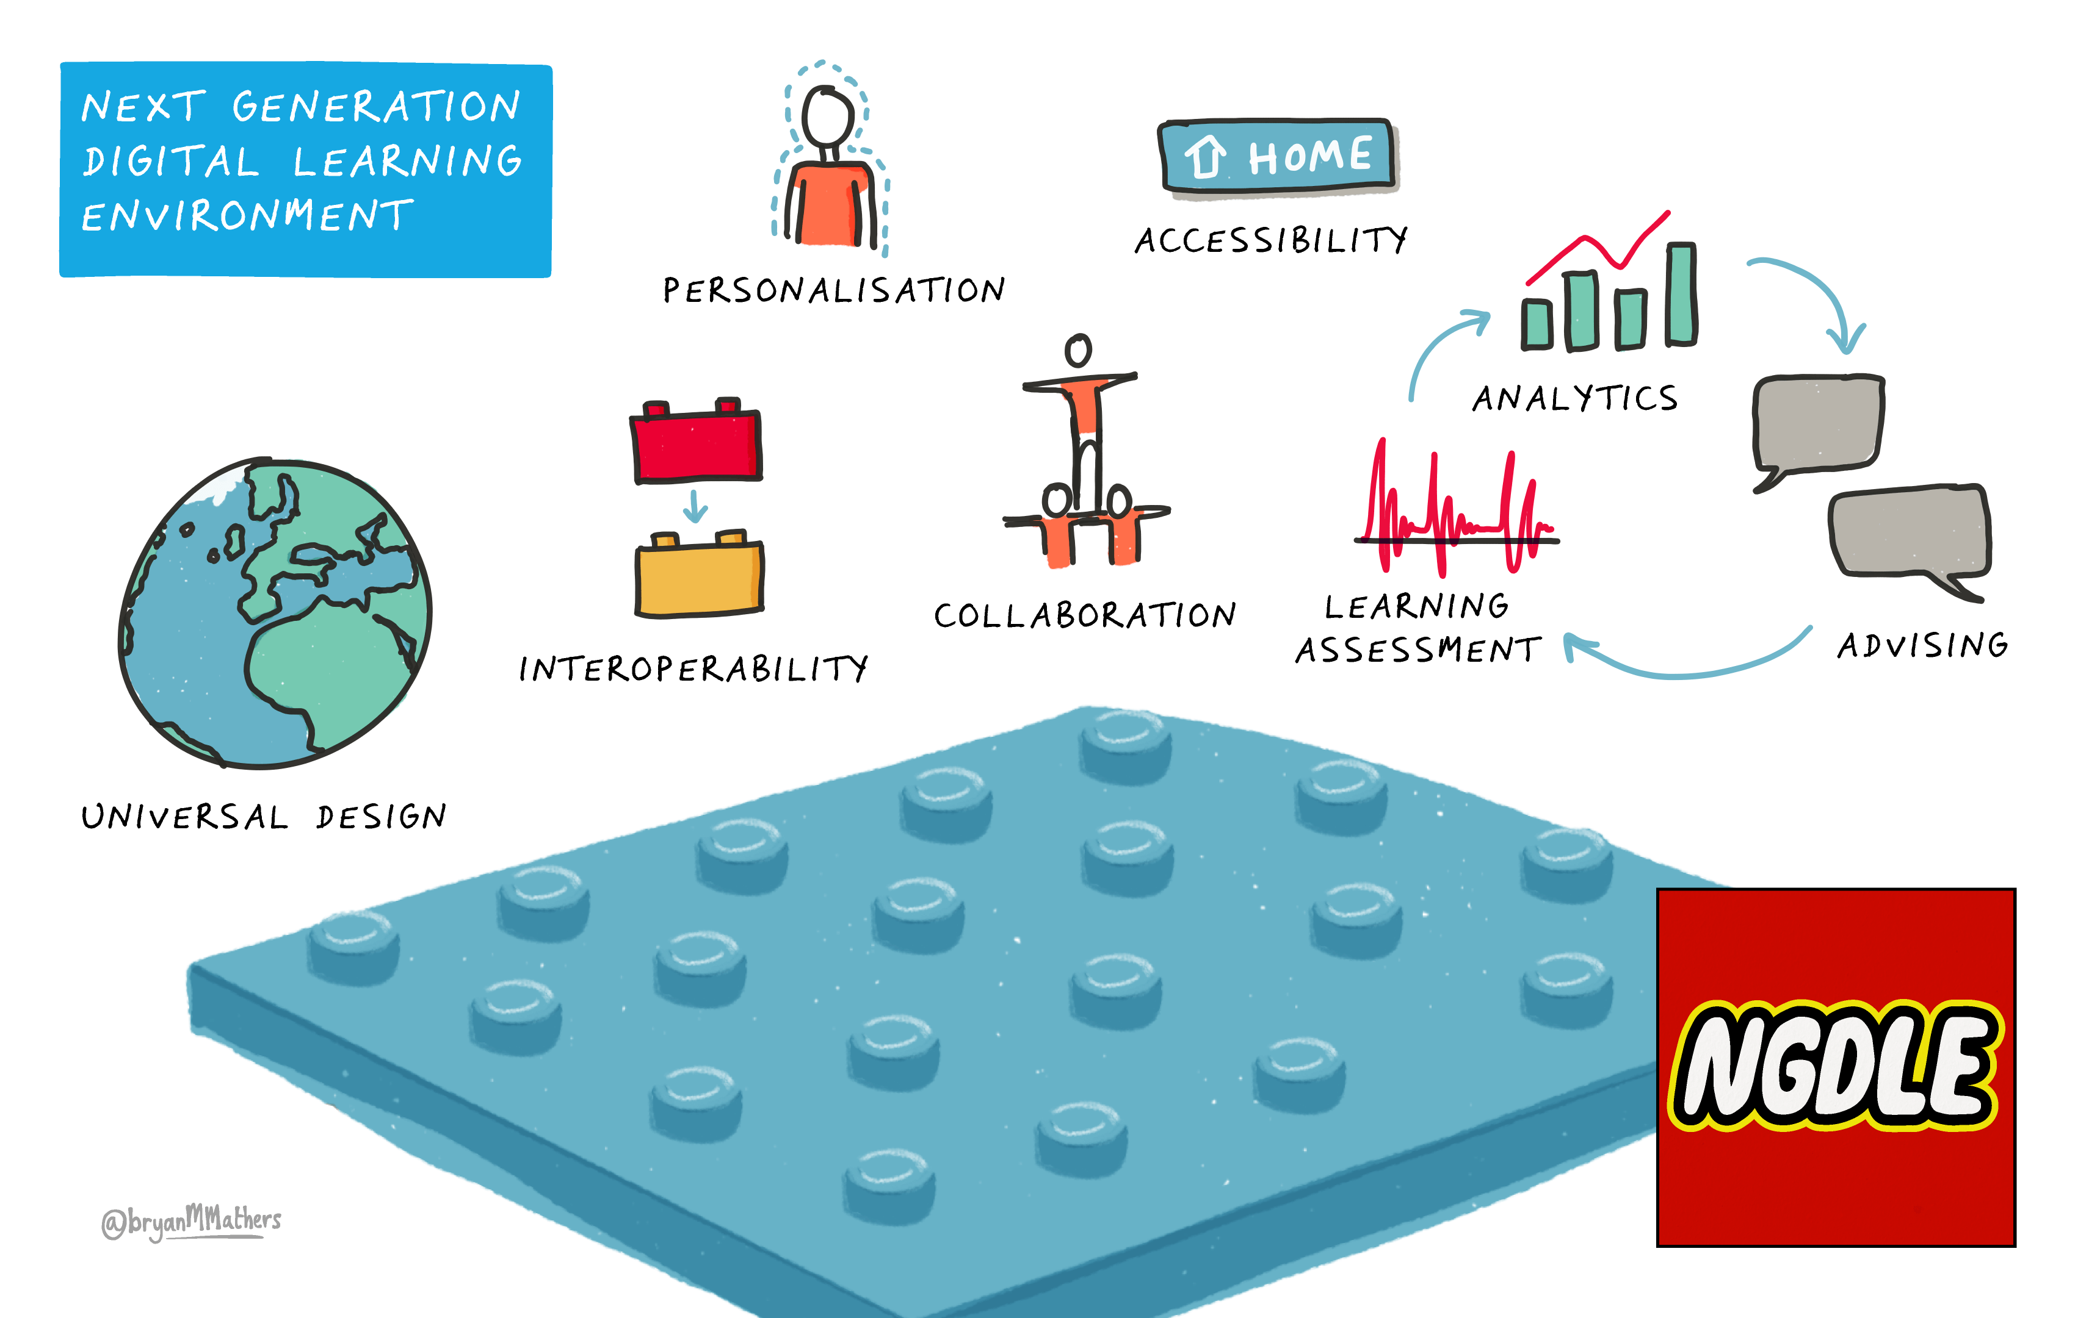
цифрове навчальне середовище наступного покоління (Next Generation Digital Learning Environment – NGDLE)

Slide 6
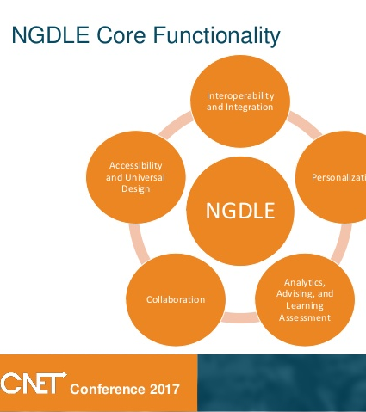
аспекти цифрового навчального середовища нового покоління
Сумісність та інтеграція
Персоналізація
Аналітика, консультування та оцінювання навчальних досягнень
Співпраця
Доступність та універсальний дизайн

Slide 7
Проблеми розвитку цифрового навчального середовища
прагнення до імітації очної освіти;
слабкий контроль якості освітніх продуктів;
низька інтерактивність;
примітивізація компетентностей;
обмежені можливості для соціалізації

Slide 8

Глобальні проблеми переходу до цифрового навчального середовища
забезпечення конкурентоспроможності закладу вищої освіти;
забезпечення якості цифрового освітнього продукту

Slide 9

Цифрове навчальне середовище:

